Slide 1
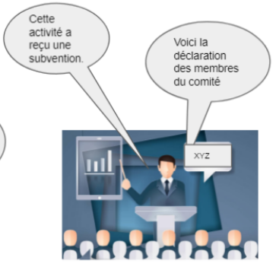
Divulgation des affiliations, biais et conflits d’intérêts et mesures d’atténuation
pour l’activité dans son ensemble

Slide 2
Diapositive #1
DIVULGATION du SOUTIEN pour l’activité dans son ensemble
Cette formation a reçu du soutien financier, sous forme de {subvention non-restrictive à visée éducative/location de kiosques/autre} ou en service de :
Noms des partenaires :
Nature du soutien :

Slide 3
Diapositive #2 Divulgation d’affiliations, de biais et conflits d’intérets du comité scientifique et organisateur
Nom | Nom de L’organisme | Type d’affiliation, biais ou intérêts (Subvention, honoraires, conférenciers, actionnariat majoritaire, autres…) | Date
S’il y a absence d’affiliation, biais ou conflits d’intérêts, indiquez « nil ».

Slide 4
Diapositive #3
Diapositive indiquant l’ATTÉNUATION DES SOURCES POTENTIELLES DE PARTIALITÉ pour l’activité dans son ensemble
{Le comité scientifique doit expliquer ici comment les sources potentielles de partialité identifiées dans la diapositive précédente ont été atténuées}
Si aucun potentiel de conflit à la diapositive précédente, indiquer sur cette diapo « Sans objet »

